Slide 1
(10＋1＋1)
章末综合能力滚动练

Slide 2
一、单项选择题
1.某发电站的输出功率为220 kW，输电线的总电阻为0.05 Ω，用110 V和11 kV两种电压输电.两种情况下输电线上由电阻造成的电压损失之比为
A.100∶1 B.1∶100 C.1∶10 D.10∶1
√
1
2
3
4
5
6
7
8
9
10
11
12

Slide 3
2.(2019·福建宁德市上学期期末)阻值为R的电炉丝通以大小为I的恒定电流时其电功率为P，当把它接在某正弦交流电源两端时其电功率也为P.则该交流电源电压的最大值为
A. IR B. IR C.IR D.2IR
√
解析 电炉丝通以大小为I的恒定电流时，t时间内产生的热量为Q，则有：Q＝Pt＝I²Rt；电炉丝接在某正弦交流电源两端时，t时间内产生的热量为Q′，则有：Q′＝Pt＝I_{有}²Rt，又Q＝Q′，即I²Rt＝I_{有}²Rt，解得：I_{有}＝I，则电压的有效值为U_{有}＝I_{有}R＝IR，故该交流电源电压的最大值为U_{m}＝ U_{有}＝ IR，故选B.
1
2
3
4
5
6
7
8
9
10
11
12

Slide 4
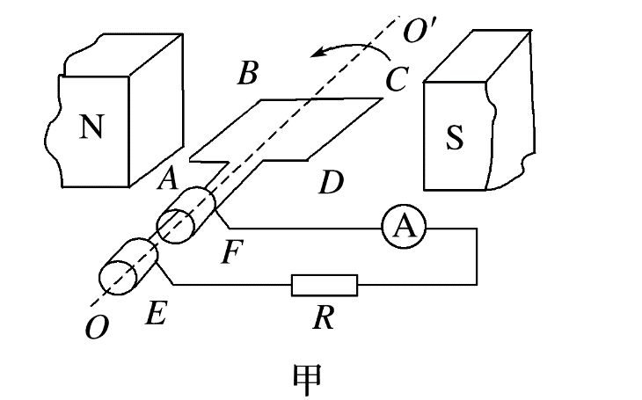
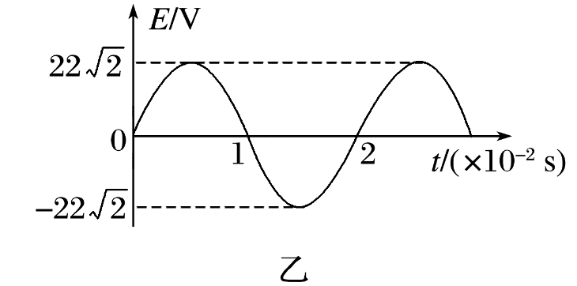
3.(2019·东北三省三校第二次联合模拟)图1甲是小型交流发电机的示意图，两磁极N、S间的磁场可视为水平方向的匀强磁场，A为理想交流电流表.线圈绕垂直于磁场的水平轴OO′沿逆时针方向匀速转动，产生的电动势随时间变化的图象如图乙所示.已知发电机线圈电阻为10 Ω，外接一只阻值为90 Ω的电阻，不计电路的其他电阻，则
A.电流表的示数为0.31 A
B.线圈转动的角速度为50π rad/s
C.0.01 s时线圈平面与磁场方向平行
D.在线圈转动一周过程中，外电阻发热量约为0.087 J
图1
√
1
2
3
4
5
6
7
8
9
10
11
12

Slide 5
由题图乙可知线圈转动的周期为0.02 s，
0.01 s时线圈的电压为0，因此线圈在中性面处，C错误；
在线圈转动一周的过程中，外电阻发热量Q＝I²Rt＝(0.22)²×90×2×10^{－2} J≈0.087 J，D正确.
1
2
3
4
5
6
7
8
9
10
11
12

Slide 6
4.(2019·四川综合能力提升卷(三))如图2所示为远距离输电示意图，发电机的输出电压U₁、输电线的电阻及理想变压器的匝数均不变，当用户开启的用电器越来越多时，下列表述正确的是
A.升压变压器副线圈电压U₂降低
B.降压变压器原线圈电压U₃升高
C.输电线消耗的功率增大
D.发电机的输出功率不变
√
图2
1
2
3
4
5
6
7
8
9
10
11
12

Slide 7
解析 当用电器增多时，功率增大，降压变压器的输出电流增大，则降压变压器原线圈电流增大，输电线上的电流增大，可知输电线上的功率损失增大；
发电机的输出电压U₁不变，升压变压器匝数比不变，则副线圈电压U₂不变，由输电线上的电压损失增大，可知降压变压器的输入电压U₃减小，故A、B错误，C正确；
发电机输出功率随用户开启的用电器增多而增加，D错误.
1
2
3
4
5
6
7
8
9
10
11
12

Slide 8
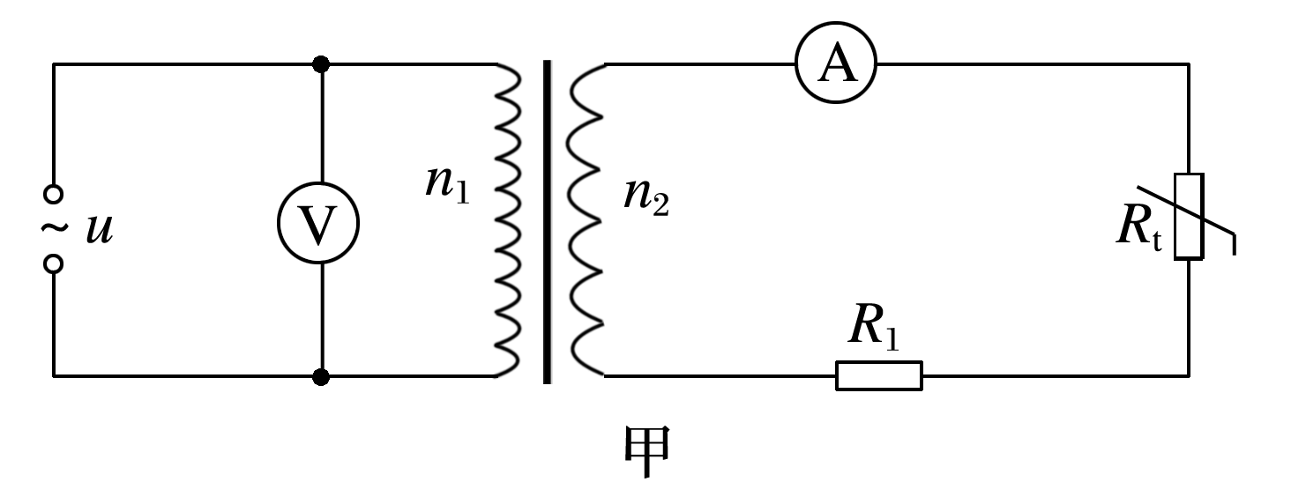
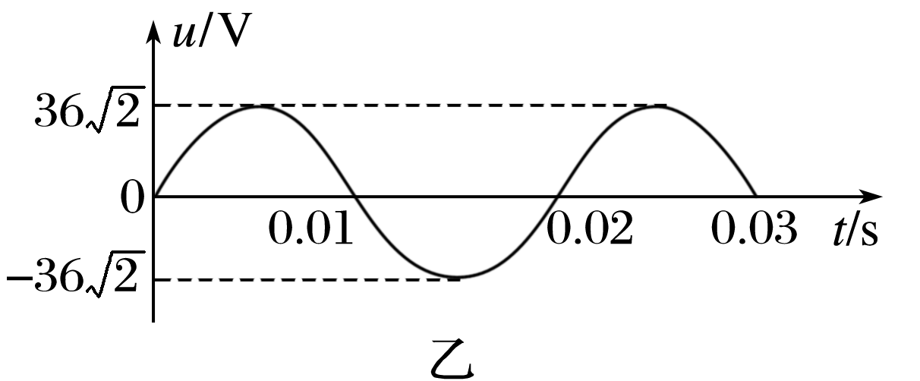
5.如图3甲为理想变压器的示意图，其原、副线圈的匝数比为4∶1，电压表和电流表均为理想电表，R_{t}为阻值随温度升高而变小的热敏电阻，R₁为定值电阻.若发电机向原线圈输入如图乙所示的正弦交流电.下列说法中正确的是
A.输入变压器原线圈的交流电压的瞬时值表达式为u＝36 sin 50πt V
B.变压器原、副线圈中的电流之比为4∶1
C.t＝0.01 s时，发电机的线圈平面位于中性面
D.R_{t}处温度升高时，变压器的输入功率变小
√
图3
1
2
3
4
5
6
7
8
9
10
11
12

Slide 9
t＝0.01 s时，瞬时值为零，发电机的线圈平面与磁场方向垂直，发电机的线圈平面位于中性面，故C正确；
R_{t}处温度升高时，R_{t}阻值减小，电流表的示数变大，变压器的输入功率变大，故D错误.
1
2
3
4
5
6
7
8
9
10
11
12

Slide 10
6.(2020·辽宁重点协作体模拟)图4甲所示的变压器原、副线圈匝数比为3∶1，图乙是K闭合时该变压器c、d输入端交变电压的图象，L₁、L₂、L₃、L₄为四只规格均为“12 V 6 W”的相同灯泡，各电表均为理想交流电表.以下说法正确的是
A.a、b输入端电压的瞬时值表达式为
U_{ab}＝36 sin 100πt (V)
B.电流表的示数为1.5 A，L₁能正常发光
C.a、b输入端输入功率P_{ab}＝18 W
D.断开K，L₂中的电流不变
√
图4
1
2
3
4
5
6
7
8
9
10
11
12

Slide 11
解析 由输入端交变电压u的图象，
所以副线圈三只灯泡均能正常发光.
电流表的示数为I₂＝3×0.5 A＝1.5 A，
所以原线圈的灯泡L₁也能正常发光，a、b输入端电压为U_{ab}＝U_{L}＋3U₂＝12 V＋36 V＝48 V，a、b输入端电压的瞬时值表达式为U_{ab}＝48 sin 100πt (V)，故A错误，B正确；
1
2
3
4
5
6
7
8
9
10
11
12

Slide 12
四只灯泡都正常发光，所以a、b输入端输入功率P_{ab}＝4×6 W＝24 W，故C错误；
若将K断开，则副线圈上的输出电流将减小，所以原线圈的输入电流也减小，则流过灯泡L₁的电流减小，L₁上消耗的电压减小，所以原线圈上的电压将增大，副线圈的电压也增大，则可知L₂中的电流将变大，故D错误.
1
2
3
4
5
6
7
8
9
10
11
12

Slide 13
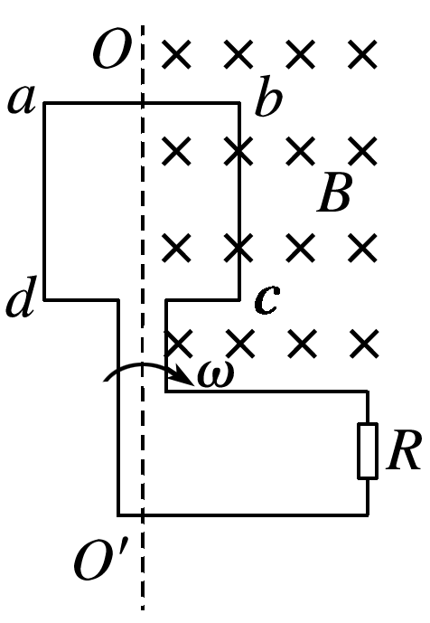
二、多项选择题
7.如图5所示，边长为L的正方形单匝线圈abcd，电阻为r，外电路的电阻为R，ab的中点和cd的中点的连线恰好位于匀强磁场的边界线OO′上，磁场的磁感应强度为B，若线圈从图示位置开始以角速度ω绕OO′轴匀速转动，则以下判断正确的是
A.图示位置线圈中的感应电动势最大，为E_{m}＝BL²ω
B.从图示位置开始计时，闭合电路中感应电动势的瞬时值表达式为
e＝ BL²ωsin ωt
C.线圈从图示位置转过180°的过程中，流过电阻R的电荷量为q＝
D.线圈转动一周的过程中，电阻R上产生的热量为Q＝
√
√
图5
1
2
3
4
5
6
7
8
9
10
11
12

Slide 14
解析 题图位置线圈中的感应电动势最小，为零，A错误；
若线圈从题图位置开始转动，
闭合电路中感应电动势的瞬时值表达式e＝ BL²ωsin ωt，B正确；
线圈从题图位置转过180°的过程中，
1
2
3
4
5
6
7
8
9
10
11
12

Slide 15
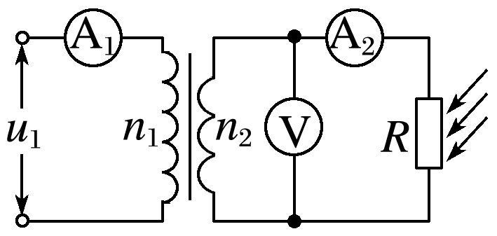
8.(2019·山东淄博市3月模拟)如图6所示，R是一个光敏电阻，其阻值随光照强度的增加而减小.理想变压器原、副线圈的匝数比为10∶1，电压表和电流表均为理想交流电表，从某时刻开始在原线圈两端加上交变电压，其瞬时值表达式为u₁＝220 sin 100πt (V)，则
A.电压表的示数为22 V
B.副线圈中交流电的频率为50 Hz
C.在天逐渐变黑的过程中，电流表A₂的示数变小
D.在天逐渐变黑的过程中，理想变压器的输入功率变大
√
√
图7
1
2
3
4
5
6
7
8
9
10
11
12

Slide 16
根据电压之比等于线圈匝数之比可知，
在天逐渐变黑的过程中，光照变弱，R阻值增大，电路的总电阻变大，而副线圈两端的电压不变，所以副线圈的电流变小，电流表A₂的示数变小，故C正确；
由于变压器的输入和输出的功率是相等的，副线圈的电流减小，副线圈的电压不变，所以由P＝UI可知，输出的功率要减小，故输入的功率也要减小，故D错误.
1
2
3
4
5
6
7
8
9
10
11
12

Slide 17
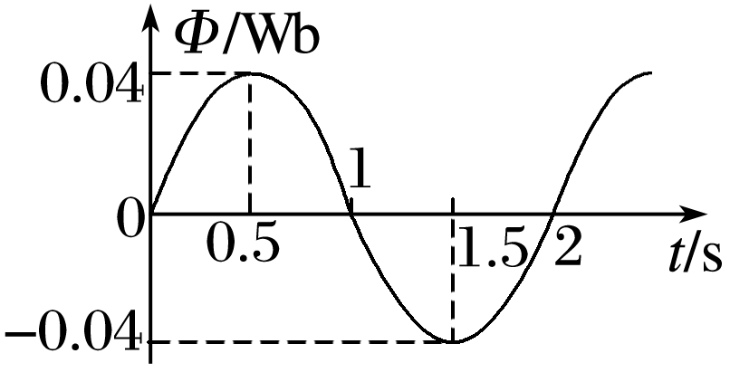
9.(2017·天津理综·6)在匀强磁场中，一个100匝的闭合矩形金属线圈，绕与磁感线垂直的固定轴匀速转动，穿过该线圈的磁通量随时间按图7所示正弦规律变化.设线圈总电阻为 2 Ω，则
A.t＝0时，线圈平面平行于磁感线
B.t＝1 s时，线圈中的电流改变方向
C.t＝1.5 s时，线圈中的感应电动势最大
D.一个周期内，线圈产生的热量为8π² J
√
图7
√
1
2
3
4
5
6
7
8
9
10
11
12

Slide 18
解析 t＝0时，穿过线圈的磁通量为零，线圈平面平行于磁感线，故A正确；
每经过一次中性面(线圈平面垂直于磁感线，磁通量有最大值)电流的方向改变一次，t＝1 s时，磁通量为零，线圈平面平行于磁感线，线圈中的电流方向不变，故B错误；
根据法拉第电磁感应定律可知线圈中的感应电动势为零，故C错误；
1
2
3
4
5
6
7
8
9
10
11
12

Slide 19
1
2
3
4
5
6
7
8
9
10
11
12

Slide 20
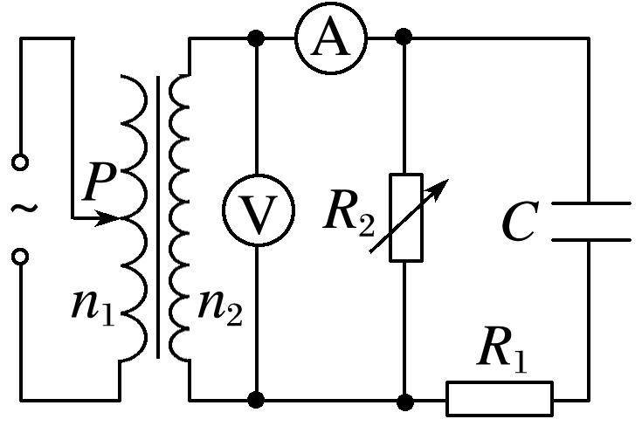
10.如图8所示，理想变压器原线圈接入正弦交流电，图中电压表和电流表均为理想交流电表，R₁为定值电阻，R₂为负温度系数的热敏电阻(温度升高时阻值减小)，C为电容器.下列说法正确的是
A.通过R₁的电流为零
B.滑片P向上滑动，电压表示数变小
C.R₂处温度升高时，电压表的示数不变
D.减小电容器C的电容，电流表的示数变大
√
√
图8
1
2
3
4
5
6
7
8
9
10
11
12

Slide 21
解析 交流电能够通过电容器，则通过R₁的电流不为零，故A错误；
滑片P向上滑动，原线圈匝数n₁变大，根据 可知，副线圈电压减小，即电压表示数变小，B正确；
R₂处温度升高时，阻值减小，不会影响输入和输出电压值，电压表的示数不变，故C正确；
减小电容器C的电容，则电容器的容抗变大，则电流表的示数变小，D错误.
1
2
3
4
5
6
7
8
9
10
11
12

Slide 22
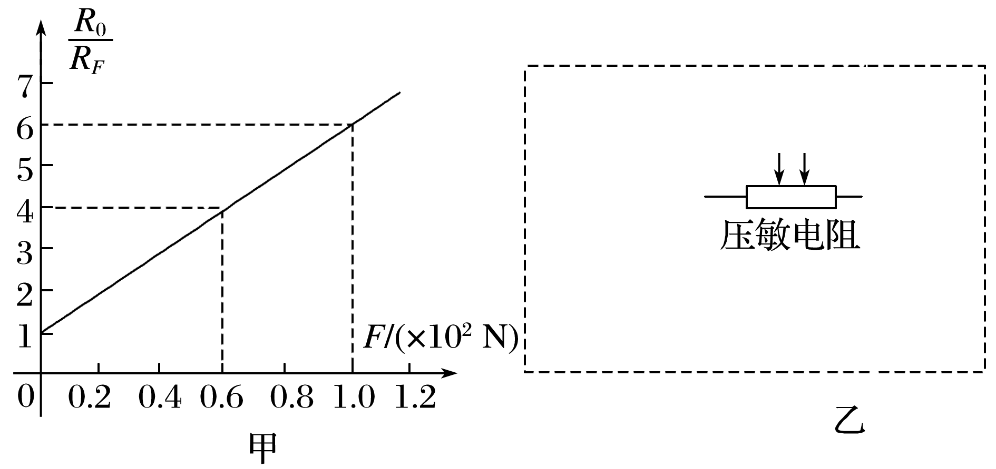
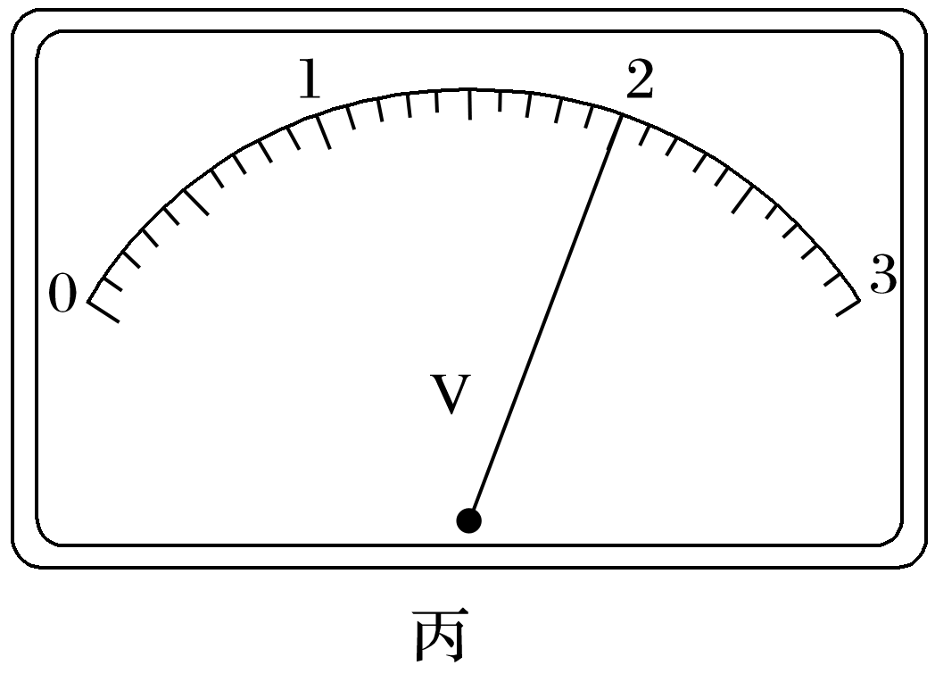
三、非选择题
11.材料的电阻随压力的变化而变化的现象称为“压阻效应”，利用这种效应可以测量压力大小.图9甲为某压敏电阻在室温下的电阻—压力特性曲线，其中R_{F}、R₀分别表示有、无压力时压敏电阻的阻值.为了测量压力F，需先测量压敏电阻处于压力中的电阻值R_{F}.请按要求完成下列实验：
图9
1
2
3
4
5
6
7
8
9
10
11
12

Slide 23
(1)设计一个可以测量处于压力中的该压敏电阻阻值的电路，在图乙的虚线框中画出实验电路原理图(压敏电阻及所给压力已给出，待测压力大小约为0.4×10² N～0.8×10² N，不考虑压力对电路其他部分的影响)，要求误差较小，提供的器材如下：
A.压敏电阻，无压力时阻值R₀＝6 000 Ω
B.滑动变阻器R，最大阻值为200 Ω
C.电流表A，量程2.5 mA，内阻约30 Ω
D.电压表V，量程3 V，内阻约3 kΩ
E.直流电源E，电动势3 V，内阻很小
F.开关S，导线若干
答案 见解析图
1
2
3
4
5
6
7
8
9
10
11
12

Slide 24
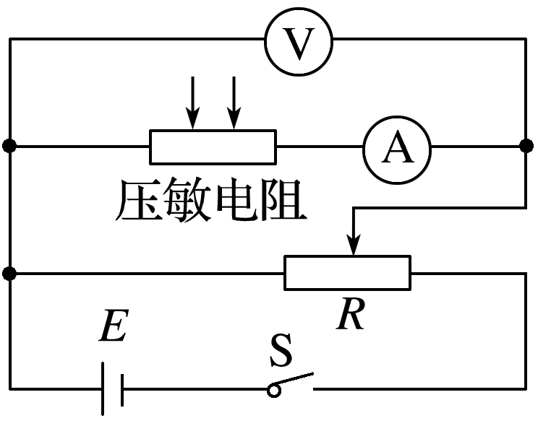
解析 根据题述对实验电路的要求，应该采用滑动变阻器分压式接法、电流表内接的电路，原理图如图所示.
1
2
3
4
5
6
7
8
9
10
11
12

Slide 25
(2)正确接线后，将压敏电阻置于待测压力下，通过压敏电阻的电流是1.33 mA，电压表的示数如图丙所示，则电压表的读数为________ V.
2.00
解析 根据电压表读数规则，电压表读数为2.00 V.
1
2
3
4
5
6
7
8
9
10
11
12

Slide 26
(3)此时压敏电阻的阻值为________ Ω；结合图甲可知待测压力的大小F＝_____ N.(计算结果均保留两位
1.5×10³
60
解析 由欧姆定律，此时压敏电阻的阻值为R_{F}＝ －R_{A}≈1.5×10³ Ω， ＝4，由题图甲可知，对应的待测压力F＝60 N.
1
2
3
4
5
6
7
8
9
10
11
12

Slide 27
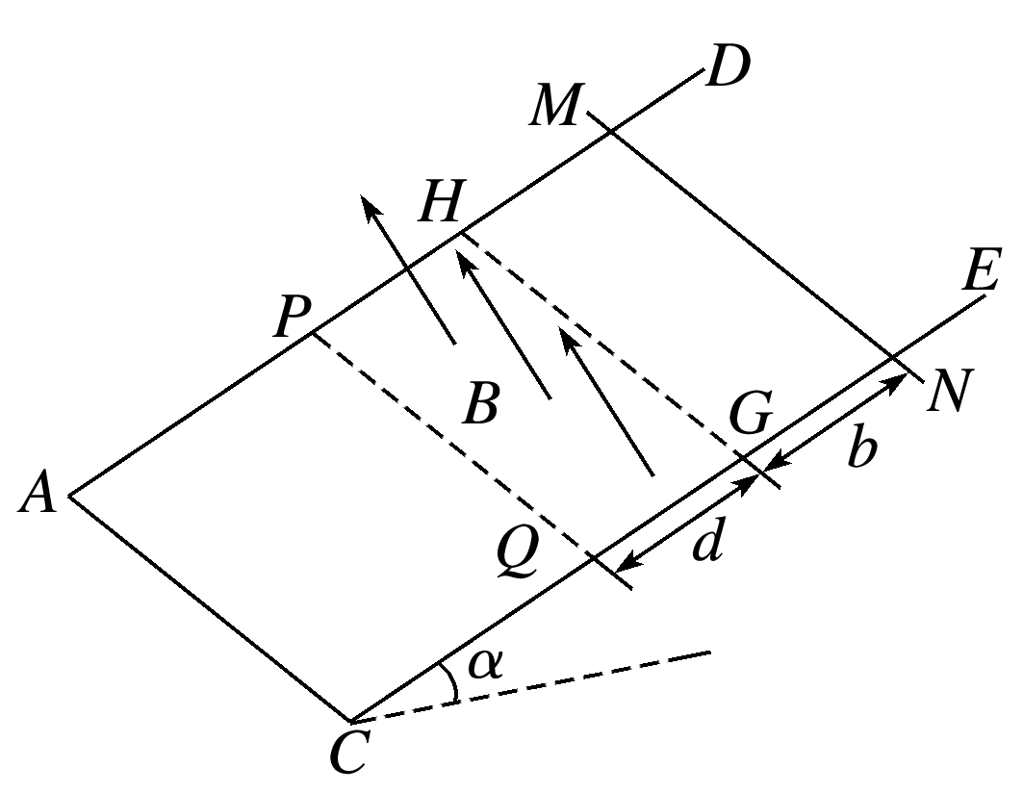
12.(2019·江苏南京市六校联考)如图10所示，两平行光滑的金属导轨AD、CE相距L＝1.0 m，导轨平面与水平面的夹角α＝30°，下端A、C用不计电阻的导线相连，导轨电阻不计.PQGH范围内有方向垂直导轨平面向上、磁感应强度B＝0.5 T的匀强磁场，磁场的宽度d＝0.6 m，边界线PQ、HG均与导轨垂直.接入电路的电阻r＝0.40 Ω的金属棒MN放置在导轨上，
棒两端始终与导轨接触良好，从与磁场上边界GH距
离为b＝0.40 m的位置由静止释放，当金属棒进入磁
场时，恰好做匀速运动，棒在运动过程中始终与导
轨垂直，取g＝10 m/s².求：
图10
1
2
3
4
5
6
7
8
9
10
11
12

Slide 28
(1)金属棒进入磁场时的速度大小v；
答案 2 m/s
1
2
3
4
5
6
7
8
9
10
11
12

Slide 29
(2)金属棒的质量m；
答案 0.25 kg
解析 金属棒进入磁场时，恰好做匀速运动，
联立解得：m＝0.25 kg
1
2
3
4
5
6
7
8
9
10
11
12

Slide 30
(3)金属棒在穿过磁场的过程中产生的热量Q.
答案 0.75 J
解析 根据能量守恒，在磁场运动过程中，减少的重力势能转化为焦耳热：
Q＝mgdsin α＝0.75 J.
1
2
3
4
5
6
7
8
9
10
11
12

Slide 31
(10＋1＋1)
章末综合能力滚动练

